Slide 1

EYE TEACH STATS
Lesmodules
Notes:
Deze modules zijn ontwikkeld door Ayline Heursen, Vuslat Şeker, Martin Abt, Anita Alexander, Frank Reinhold, Lonneke Boels, Wim Van Dooren, Saskia Schreiter en Markus Vogel.

Slide 2
Doel
In deze cursus leer je om…
• interpretaties van statistische diagrammen door leerlingen te analyseren.
• te herkennen hoe leerlingen verschillende soorten statistische diagrammen interpreteren.
• te herkennen hoe deze interpretaties tot specifieke systematische fouten kunnen leiden.

Slide 3
Het verloop van de cursus
Open de vignetten
1) Meld je aan bij MaMpf:
https://mampf.mathi.uni-heidelberg.de/
2) Schrijf je in voor de cursus:
https://mampf.mathi.uni-heidelberg.de/lectures/360

Slide 4
MODULE 4:
CASUS-STAAFDIAGRAMMEN

Slide 5
Introductie
Interpretaties van leerlingen analyseren
In deze module analyseer je met vignetten hoe leerlingen casus-staafdiagrammen interpreteren. Je onderzoekt hoe specifieke oplossingsstrategieën tot systematische fouten kunnen leiden.

Slide 6
Eye-tracking-vignetten
Eye-tracking-vignetten
De volgende vignetten laten zien hoe leerlingen casus-staafdiagrammen interpreteren.
Open en maak de onderstaande vignetopgaven. Let op hoe de leerling het diagram interpreteert en welke systematische fouten zich mogelijk voordoen.
https://mampf.mathi.uni-heidelberg.de/lectures/360
04 Casus-staafdiagrammen
05 Casus-staafdiagrammen
08 Casus-staafdiagrammen
18 Casus-staafdiagrammen

Slide 7
Opfrissing van vakinhoudelijke kennis
Vakinhoudelijke kennis opfrissen
Zie Opfrissing Casus-staafdiagrammen voor een korte herhaling.
Daarin komen de belangrijkste kenmerken van casus-staafdiagrammen aan bod.
Notes:
Deze opfrissingsdia's komen overeen met de ondersteunende informatie in de vignetten. Lerarenopleiders kunnen ze gebruiken wanneer vakinhoudelijke kennis moet worden opgefrist of besproken.

Slide 8
Wat heb je in deze module behandeld?
In deze module heb je onderzocht hoe leerlingen casus-staafdiagrammen interpreteren en (mis)interpreteren. Je werkte met voorbeelden van:
Systematische fout | Definitie
Overgeneralisatie van de histogrambenadering | Onjuiste veronderstelling dat een casus-staafdiagram kan worden geïnterpreteerd als een histogram, op basis van vorm of balans in plaats van op individuele meetwaarden.
Paarsgewijze vergelijking van stapels | Beoordeling op basis van het één voor één vergelijken van overeenkomstige stapels/staven, in plaats van op basis van de verdeling als geheel.

Slide 9
Opfrissing van vakdidactische kennis: fouten van leerlingen begrijpen
• Deze module gaat over hoe leerlingen casus-staafdiagrammen interpreteren en wat hun systematische fouten kunnen onthullen over onderliggende conceptuele moeilijkheden.
• Leerlingen kunnen:
      – een histogramstrategie toepassen en staafhoogten als frequenties interpreteren;
      – zichtbare staven paarsgewijs vergelijken zonder alle waarden mee te nemen;
      – staven met waarde nul over het hoofd zien, hoewel die een casus met een gemeten waarde van nul weergeven;
      – zich richten op visuele patronen of symmetrie in plaats van op afzonderlijke gemeten waarden.
• Een belangrijke conceptuele moeilijkheid is dat leerlingen mogelijk nog niet begrijpen dat elke staaf in een casus-staafdiagram één afzonderlijke gemeten waarde weergeeft en dat alle waarden, ook nullen, meetellen voor het gemiddelde.
Notes:
Kernvragen voor de bespreking:
• Wat denkt de leerling dat elke staaf voorstelt: een frequentie of een gemeten waarde?
• Hoe verandert de aanpak van de leerling wanneer het diagram nulwaarden bevat?

Slide 10
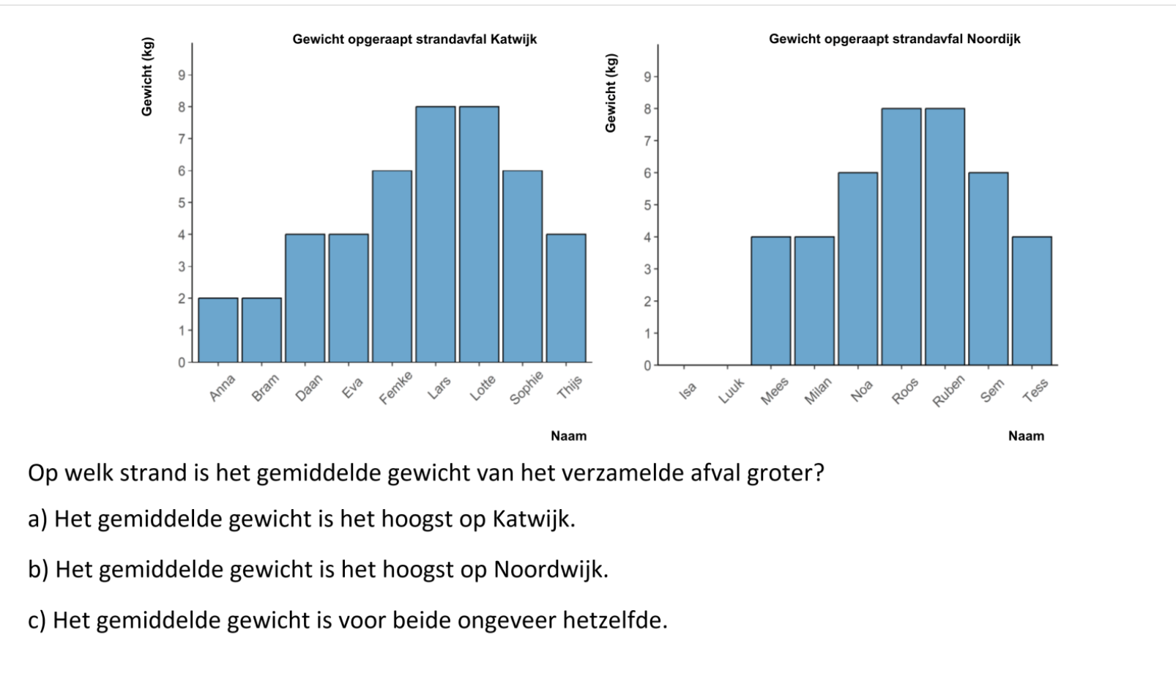
Bespreek: paarsgewijze vergelijking van stapels
Bekijk het casus-staafdiagram hierboven. Denk aan een leerling die de vergelijking vooral op de zichtbare staven baseert. Tot welke conclusie zou deze leerling kunnen komen? Beschrijf het kijkpatroon dat je verwacht en bespreek welke gemeten waarden de leerling mogelijk wel of niet meeneemt.
Notes:
Opmerking voor de lerarenopleider: Bespreek hoe leerlingen zichtbare staven in casus-staafdiagrammen kunnen vergelijken zonder alle gemeten waarden mee te nemen. Let vooral op of zij nulwaarden opmerken en meenemen in hun redenering over het gemiddelde.
Mogelijke richtinggevende vragen:
• Welke staven of waarden lijkt de leerling mee te nemen bij het vergelijken van de twee casus-staafdiagrammen?
• Neemt de leerling ook nulwaarden als gemeten waarden mee? Welke aanwijzingen ondersteunen je interpretatie?
• Welk kijkpatroon verwacht je van een leerling die vooral zichtbare staven met een waarde boven nul vergelijkt?
• Hoe kun je de leerling helpen te zien dat elke casus, ook die met een nulwaarde, bijdraagt aan het gemiddelde?

Slide 11
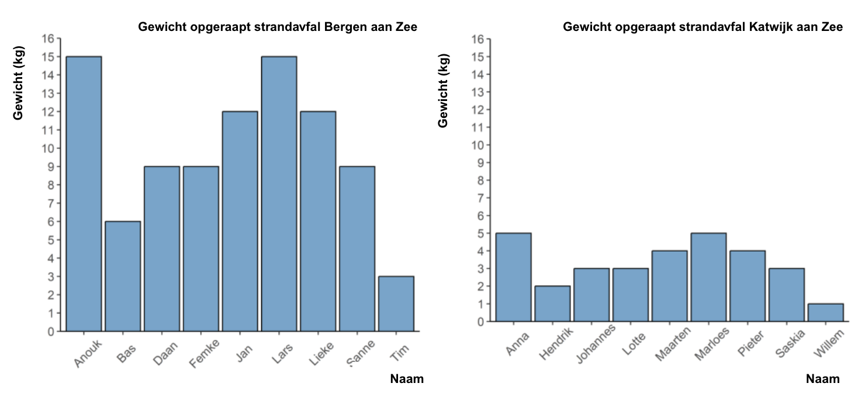
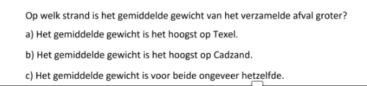
Bespreek: overgeneralisatie van de histogrambenadering
Bekijk het casus-staafdiagram hieronder. Denk aan een leerling die bij het interpreteren van dit diagram een histogrambenadering overgeneraliseert, bijvoorbeeld door zich op het visuele patroon van de staven te richten in plaats van op de afzonderlijke gemeten waarden. Tot welke conclusie zou deze leerling kunnen komen? Beschrijf het kijkpatroon dat je verwacht en bespreek of deze systematische fout bij juist dit diagram waarschijnlijk is.
Notes:
Opmerking voor de lerarenopleider: Deze bespreking gaat over het onterecht toepassen van een histogrambenadering op casus-staafdiagrammen. Moedig docenten aan te benoemen wat de leerling mogelijk aanneemt over staafhoogte, visueel patroon en gemiddelde.
Mogelijke richtinggevende vragen:
• Wat zegt deze fout mogelijk over hoe de leerling diagrammen met staven interpreteert?
• Welke kenmerken van het casus-staafdiagram kunnen een interpretatie als histogram uitlokken?
• Welk kijkpatroon ondersteunt het vermoeden dat de leerling op een visueel patroon, symmetrie of evenwicht let?
• Hoe kun je het verschil tussen histogrammen en casus-staafdiagrammen expliciet maken in een klassengesprek?

Slide 12
Opfrissing Casus-staafdiagrammen
Terug naar de oorspronkelijke dia
Notes:
Slide 61-62

Slide 13
Opfrissing van vakinhoudelijke kennis: Casus-staafdiagrammen
Een Case-value plot /casus-staafdiagrammen (CVP) is een ander type diagram met staven, waarin de hoogte van elke staaf één gemeten waarde voorstelt. In een casus-staaf diagram met nominale data op de horizontale as en numerieke data op de verticale as (twee gemeten variabelen) staat de relevante gemeten waarde op de verticale as en kan variabiliteit gezien worden als variatie in de hoogtes van de staven.
Waarom gebruiken we het casus-staafdiagram?
o Om metingen van nominale data visueel te vergelijken
o Om de gemiddelden van groepen of categorieën (= nominale data) per casus te vergelijken
o Om de verschillen tussen de afzonderlijke metingen te zien
Terug naar de oorspronkelijke dia

Slide 14
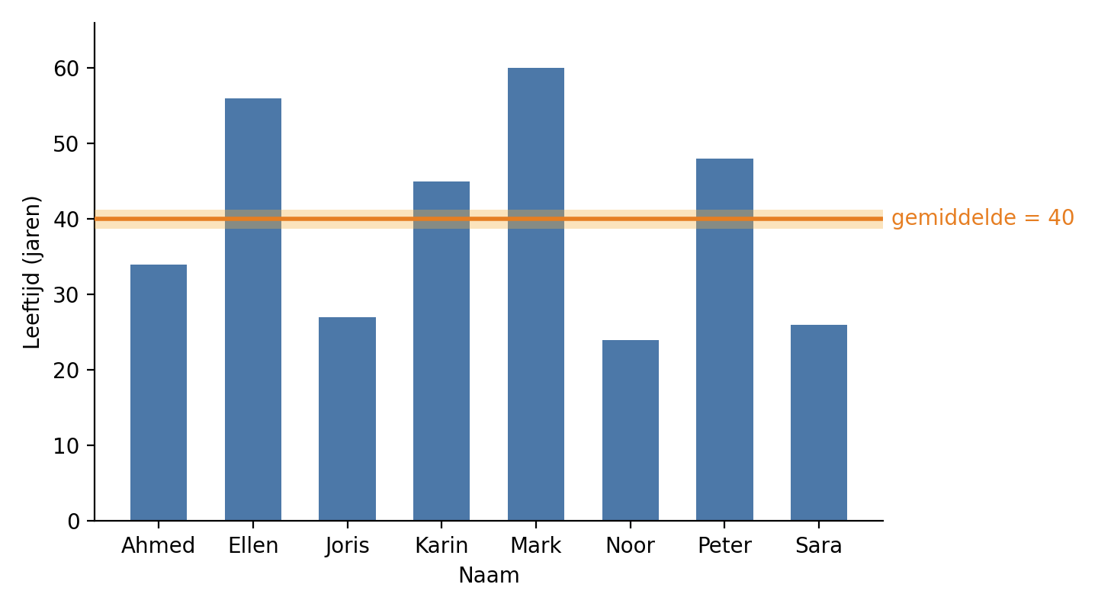
Opfrissing van vakinhoudelijke kennis: Casus-staafdiagrammen
Terug naar de oorspronkelijke dia
Dit casus-staafdiagram toont de leeftijd van de acht docenten in de wiskundesectie van een school. Elke staaf staat voor één docent.
De gemiddelde leeftijd kan worden weergegeven door een horizontale lijn op 40 jaar, die de verticale as op dat getal snijdt.
Voor het gemiddelde geldt dat de lege (witte) ruimte tussen de lijn en de lagere staven precies even groot is als de delen van de hogere staven die boven de lijn uitkomen. Als de delen boven de lijn naar de lege ruimtes eronder worden verplaatst, worden alle staven even hoog.

Slide 15
Eye-Teach-Stats in context
Eye-Teach-Stats is een Erasmus+-project dat aankomende en zittende wiskundedocenten ondersteunt bij het herkennen van en reageren op systematische fouten van leerlingen bij de interpretatie van statistische diagrammen.
De cursus bouwt voort op eye-trackingonderzoek dat de projectpartners hebben uitgevoerd met leerlingen in het basis- en voortgezet onderwijs, gericht op de opvattingen en moeilijkheden van leerlingen bij het interpreteren en vergelijken van statistische diagrammen (Abt et al., 2023, 2024, 2025; Boels et al., 2019a, 2019b, 2023, 2025; Schreiter & Vogel, 2022, 2023a, 2023b, 2024).
De cursus bestaat uit vijf modules – eye-tracking, stippendiagrammen, histogrammen, casus-staafdiagrammen en boxplots – en wordt aangeboden in het Engels, Duits en Nederlands.
Projectpartners:
Pädagogische Hochschule Heidelberg (penvoerder), Hogeschool Utrecht, KU Leuven, Pädagogische Hochschule Freiburg en Pädagogische Hochschule Schwäbisch Gmünd.
Meer informatie: www.eye-teach-stats.eu

Slide 16






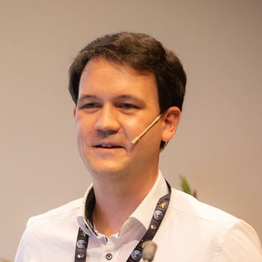
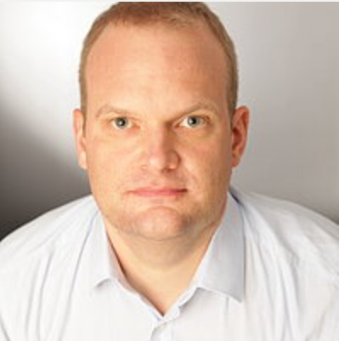






Projectteam
Markus Vogel, Ayline Heursen
Saskia Schreiter
Wim Van Dooren
Lonneke Boels, Vuslat Şeker, Anita Alexander

Slide 17

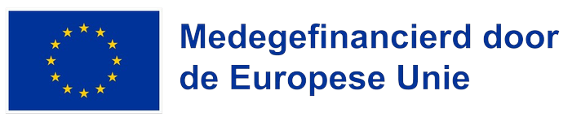

Disclaimer en licentie
Het 'Eye-teach-stats'-project (2023-1-DE03-KA220-SCH-000158223) wordt gefinancierd door de Europese Unie. De hier geuite opvattingen en meningen komen echter uitsluitend voor rekening van de auteur(s) en geven niet noodzakelijkerwijs die van de Europese Unie of het Nationaal Agentschap weer. Noch de Europese Unie, noch het Nationaal Agentschap kan ervoor aansprakelijk worden gesteld.
Lesmodules © 2026 door het Eye-Teach-Stats-project is gelicentieerd onder CC BY-SA 4.0. Ga naar creativecommons.org/licenses/by-sa/4.0/ om een kopie van deze licentie te bekijken.

Slide 18
Referenties
Abt, M., Reinhold, F., & Van Dooren, W. (2023). Revealing cognitive processes when comparing box plots using eye-tracking data—A pilot study. In M. Ayalon, B. Koichu, R. Leikin, L. Rubel, & M. Tabach (Eds.), Proceedings of the 46th Conference of the International Group for the Psychology of Mathematics Education (Vol. 2, pp. 11–18). PME.
Abt, M., Leuders, T., Loibl, K., Strohmaier, A. R., Van Dooren, W., & Reinhold, F. (2024). How can eye-tracking data be used to understand cognitive processes when comparing data sets with box plots? Frontiers in Education, 9, Article 1425663. https://doi.org/10.3389/feduc.2024.1425663
Abt, M., Loibl, K., Leuders, T., Van Dooren, W., & Reinhold, F. (2025). Understanding student errors in comparing data sets with boxplots. Educational Studies in Mathematics, 120, 169–193. https://doi.org/10.1007/s10649-025-10387-z
Boels, L., Bakker, A., & Drijvers, P. (2019a). Eye tracking secondary school students’ strategies when interpreting statistical graphs. In M. Graven, H. Venkat, A. A. Essien, & P. Vale (Eds.), Proceedings of the Forty-Third Conference of the International Group for the Psychology of Mathematics Education (Vol. 2, pp. 113–120). PME.
Boels, L., Bakker, A., & Drijvers, P. (2019b). Unravelling teachers’ strategies when interpreting histograms: An eye-tracking study. In U. T. Jankvist, M. Van den Heuvel-Panhuizen, & M. Veldhuis (Eds.), Proceedings of the Eleventh Congress of the European Society for Research in Mathematics Education (pp. 888–895). Freudenthal Group & Freudenthal Institute, Utrecht University, and ERME.
Boels, L., Lyford, A., Bakker, A., & Drijvers, P. (2023). Assessing students’ interpretations of histograms before and after interpreting dotplots: A gaze-based machine learning analysis. Frontline Learning Research, 11(2), 1–30. https://doi.org/10.14786/flr.v11i2.1139
Boels, L., Bakker, A., Van Dooren, W., & Drijvers, P. (2025). Secondary school students’ strategies when interpreting histograms and case-value plots: An eye-tracking study. Educational Studies in Mathematics, 118(3), 479–503. https://doi.org/10.1007/s10649-024-10351-3
Schreiter, S., & Vogel, M. (2022). Drawing inference from data when comparing groups: An eye-tracking study. In C. Fernández, S. Llinares, A. Gutiérrez, & N. Planas (Eds.), Proceedings of the 45th Conference of the International Group for the Psychology of Mathematics Education (Vol. 4, p. 285). PME.
Schreiter, S., & Vogel, M. (2023a). Eye-tracking measures as indicators for a local vs. global view of data. Frontiers in Education, 7, Article 1058150. https://doi.org/10.3389/feduc.2022.1058150
Schreiter, S., & Vogel, M. (2023b). Statistical thinking and viewing patterns when comparing data distributions: An eye-tracking study with 6th and 8th graders. In M. Ayalon, B. Koichu, R. Leikin, L. Rubel, & M. Tabach (Eds.), Proceedings of the 46th Conference of the International Group for the Psychology of Mathematics Education (Vol. 4, pp. 179–186). PME.
Schreiter, S., & Vogel, M. (2024). Students’ local vs. global views of data distributions: A cross-grade-level analysis using eye-tracking. Educational Studies in Mathematics. https://doi.org/10.1007/s10649-024-10352-2
Een overzicht van de publicaties binnen het project vind je op: https://eye-teach-stats.eu/publications/

